Slide 1
Technonia_i_app
App UI Design
Technonia

Slide 2
* 개략도
테이블 구성
사용자 DB
디바이스
기준테이블
측정 데이터 저장
기타(공지, 뉴스 등 )
서버
(다모아 서버 사용 예정)
디바이스
측정데이터(방사능, 온습도, ID) 서버 전송
전송간격은 세팅에 따라
(WiFi 사용)
BT, WiFi
온습도 센서
기타 사양 BSG-001 동일
LED 사양 재정리
스위치 기구물 수정 필요
외관 컬러 변경 진행
ESP32 삽입,
온습도 확인 기능 추가
회원가입
데이터 조회
데이터 조회
사용자(디바이스)관리
로그인
- 사용자 ID(이메일), PW
1. 지도조회
2. 내 디바이스 조회
- 현상태
- 숫자 로그 ( 기간 )
- 그래프 표시 ( 기간 )
- 데이터 다운로드
게스트
- 지도 조회
- 디바이스 선택 시 최종 수치 조회
디바이스관리
(Bluetooth 사용)
디바이스 설정
측정기간(1분, 3분, 5분, 10분, 1시간, 1일 )
전송간격
디바이스 명칭, 사용자 기록 사항
기준레벨(경고값)
데쉬보드(사용자/관리자)
앱(사용자)
React native 사용
관리자용
사용자(디바이스) 리스트
지도조회
데이터 관리(다운로드 등)

Slide 3
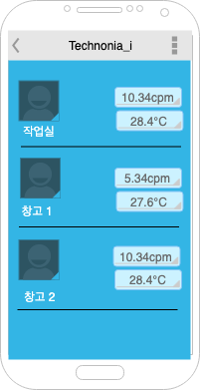
Profile Screen
❶
스크린 상단의 Action Bar ❶은 추후에 간단한 로고와 로그아웃 버튼으로 교체 필요성이 보임
❷
❸
❷의 이미지를 누르면 "Device Screen"으로 이동
❹
❸의 버튼을 누르면 "Radioactive Ray Graph Screen"으로 이동
❹의 버튼을 누르면 "Temperature Graph Screen"으로 이동

Slide 4
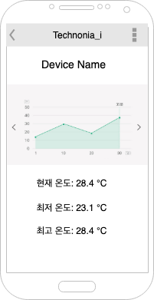

Temperature/ Humidity Graph Screen
❶
❶
❶의 버튼을 누르면 Profile Screen으로 돌아갈 수 있게 navigation이 작동

Slide 5
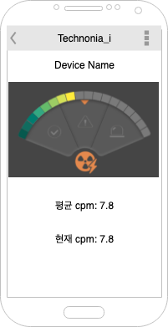
Radioactive Graph Screen
❶
❶의 차트는 실시간으로 측정된 방사능 수치를 나타냄.
추후 애니메이션 기능 사용을 위해서 ❶의 이미지 형태 구현이 필요할 것으로 보임.

Slide 6
Other components
Device Screen은 기기의 세부 정보나 설정 등과 관련된 페이지
로그인이나 회원 가입 페이지 역시 필요
회원 가입 페이지에는 아이디, 비밀번호, 이름, 전화번호 정도를 요구할 듯
Profile Screen에서 새로운 기기를 추가하기 위한 버튼이 화면 하단에 추가될 듯. 이는 추후에 변경될 수도 있음.
Radioactive Graph Screen에서 애니메이션 기능등을 위해서 부채꼴 형태의 차트 이미지가 텅 빈 차트에서부터 꽉 찬 차트의 이미지까지 모두 필요.
Technonia_i 앱에 사용할 로고가 필요. Profile Screen이나 로그인, 회원 가입 페이지 등에서 사용될 예정.

